Slide 1

Excel → AlterOffice:
Миграция без
переписывания
всего VBA макро-кода
alter-macros · импортозамещение · ACell
ППУ-ХХХХХХ · Предприятие Автор 1 Автор 2 2026

Slide 2
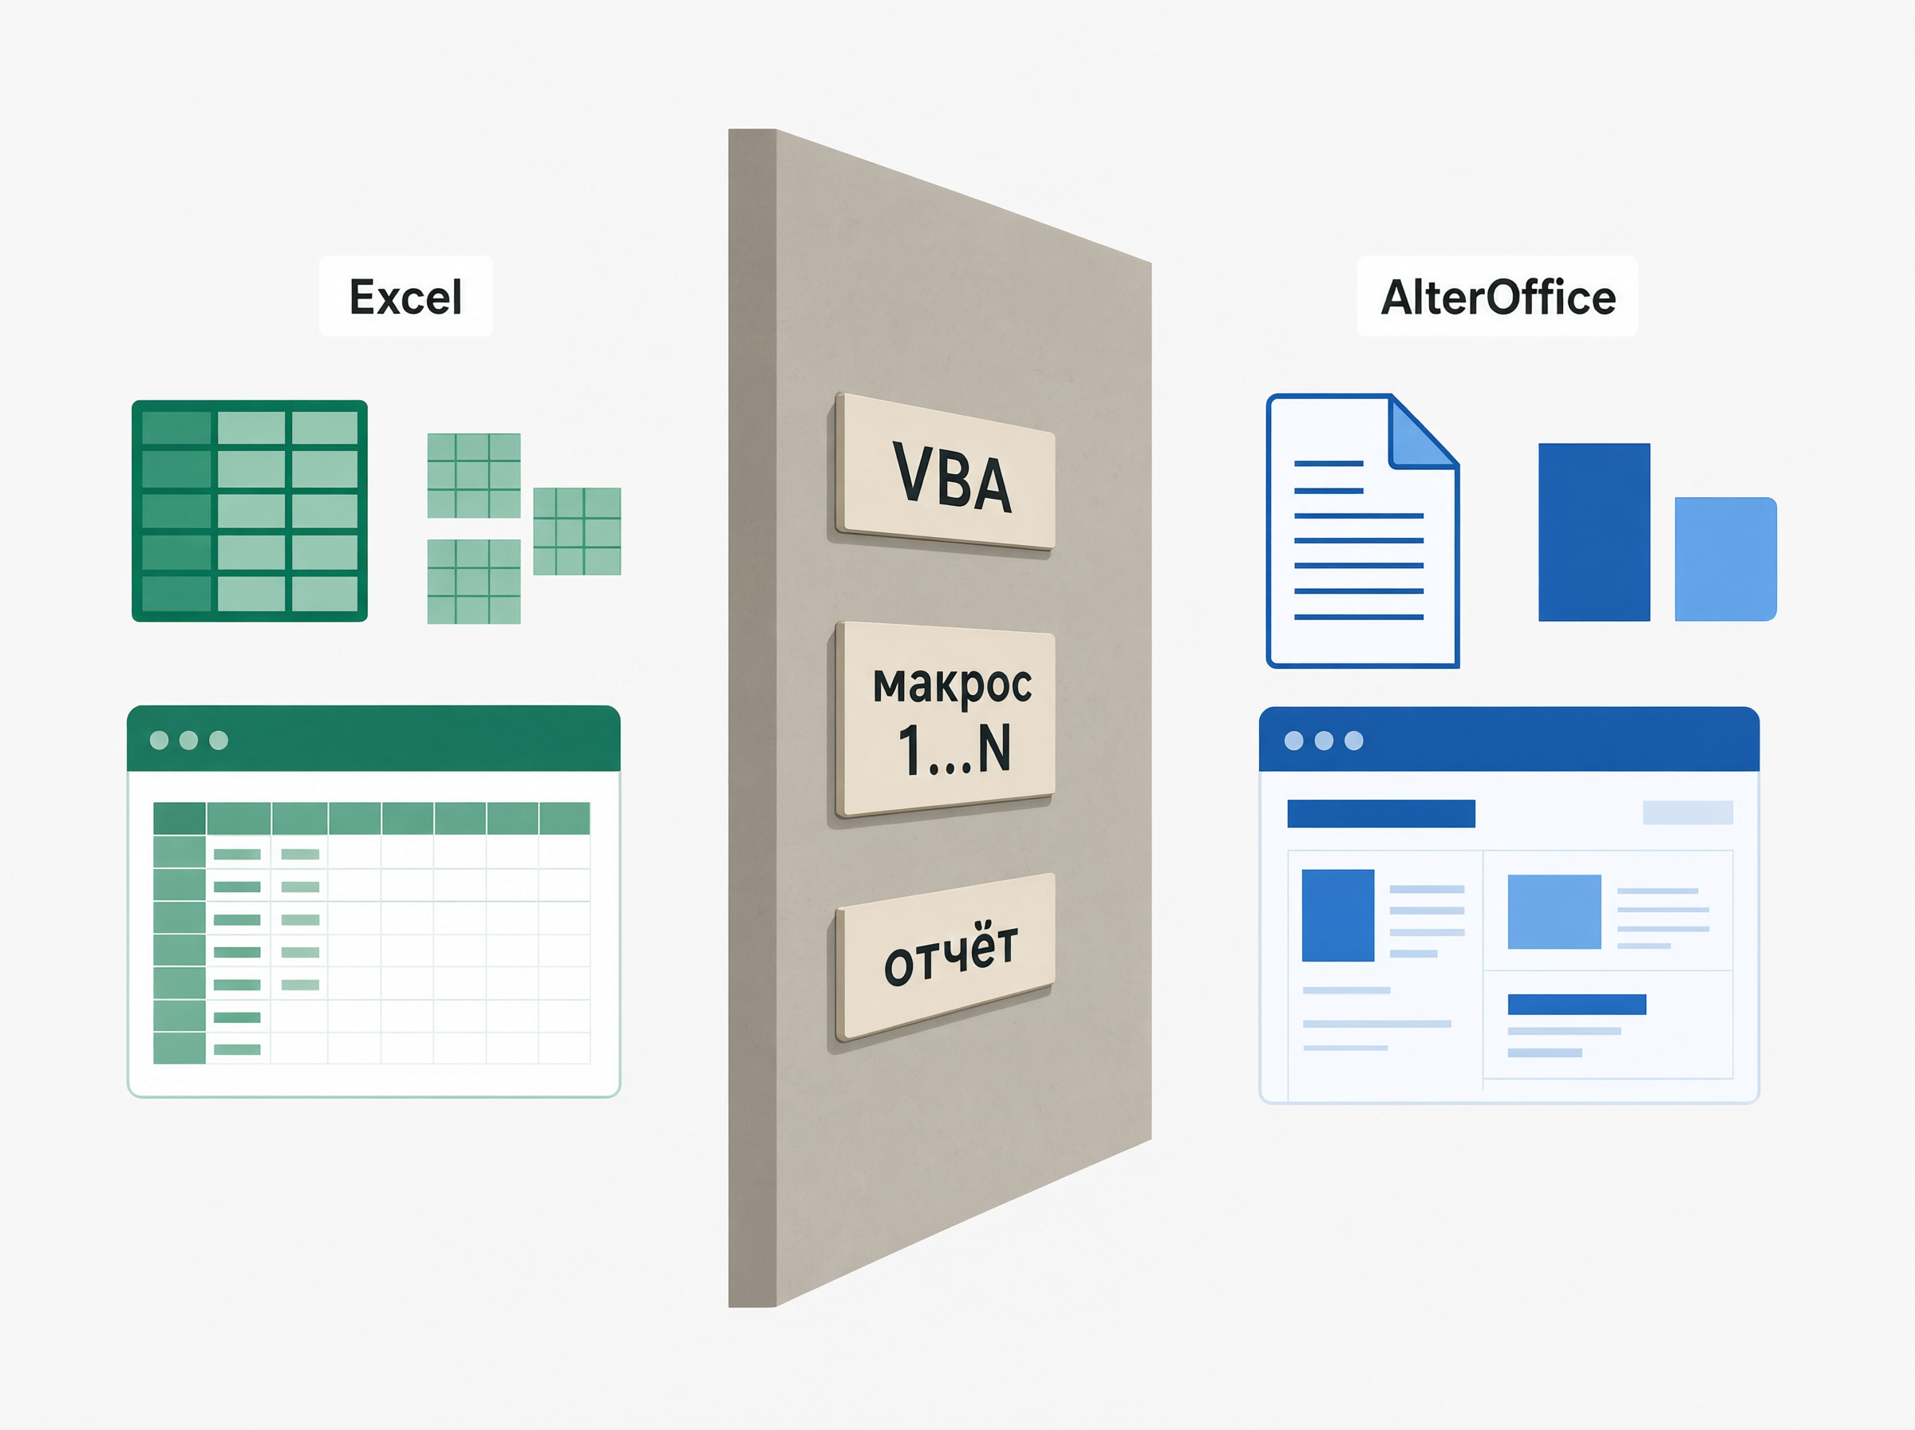
Проблема
Развернуть и начать использовать AlterOffice — необходимость (установка выполнена)
Сохранить автоматизацию (миграция макросов VBA/Power Query) — отдельная задача (в процессе)
• Требование регулятора обеспечить суверенитет офисного ПО – необходимо работать в AlterOffice Acell вместо MS Excel
• В MS Excel накоплен багаж кода автоматизации - макросы VBA и отчеты PowerQuery (сбор, чистка, оформление, аггрегация…)
• При смене офисной платформы их нужно переписывать — отсутствие экспертизы в программировании на Python (в широком масштабе)
• AlterOffice Acell не имеет встроенной альтернативы PowerQuery
• Сотрудники имеют низкую экспертизу в программировании (в частности на Python) – сложно обучить сотрудников из другой области образования и мотивировать на саморазвитие.
assets/s02_vba_wall.png
Alter-macros · Предприятие
2 / 5

Slide 3
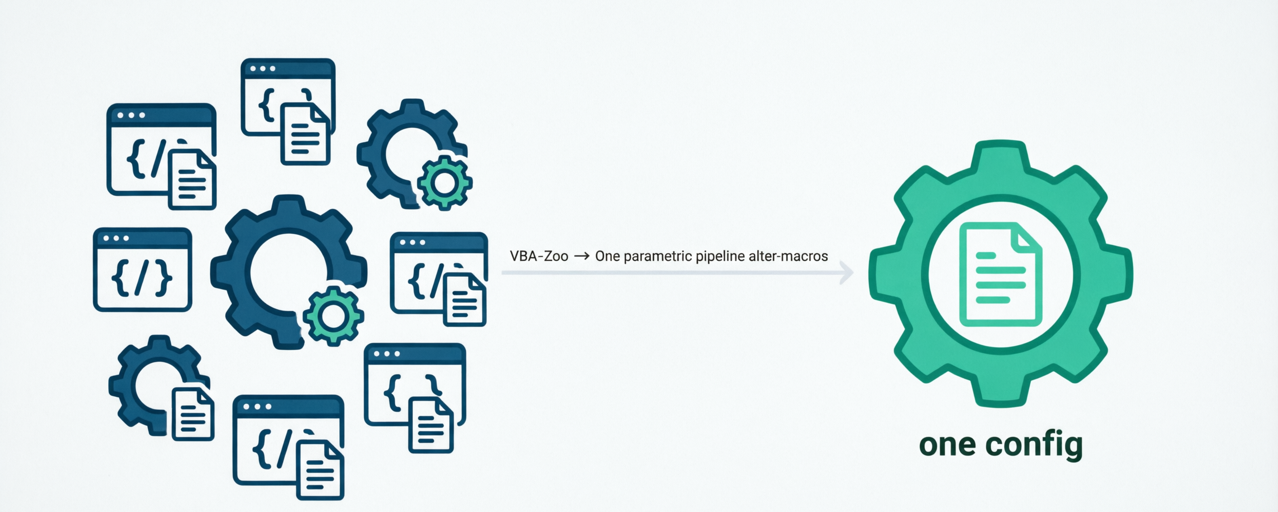
Killer feature: конвейер шагов вместо нескольких VBA макросов/Power Query
Alter-macros закрывает типовой класс задач, ради которых писали VBA код и конструировали отчеты Power Query: собрать книги → очистить → свести → агрегировать → оформить (разделить)
Предлагается выполнять эти задачи с помошью декларативного конструирования шагов конвеера задаваемых на листе рабочей книги – лист параметров и графического визарда, без отдельного макроса на каждый кейс.
Что закрывает решение (часть VBA макрокода)
Честно
• Сбор из папки / многих файлов
• Очистка, дубликаты, замена, столбцы
• ВПР умный, сводная таблица, оформление, формулы
• Разделение данных по произвольным правилам
• Повторяемые сценарий с помощью листа параметров
• Не закроет 100% всего VBA макрокода (~50-60%);
• Некоторые кейсы обработки данных потребуют собственного кода Python (но встроенного в единый фреймфорк).
• Ненулевой порог входа – потребуется обучение ключевых сотрудников на примерах (далее они смогут распространять настройки конвеера и воспроизведение обработки необученными пользователями)
Alter-macros · Предприятие
3 / 5

Slide 4
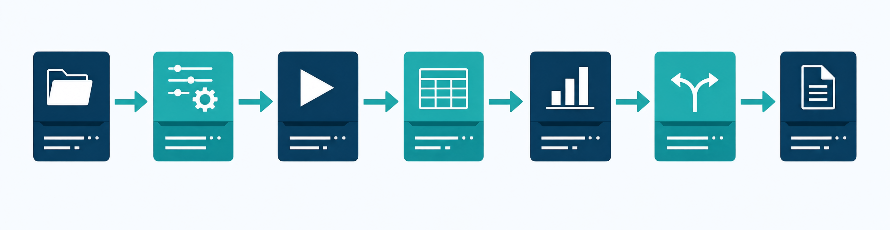
Как выглядит работа с помощью alter-macros
Один сохранённый сценарий на листе параметров —
Повторяемый отчёт без «ручного ACell»
1
Определить источники данных (xlsx/ods/xml/csv)
Выгоды внедрения alter-macros
2
Открыть/задать книгу(и) параметров работы макроса
• Один фреймворк с возможностью расширения
• Визард на русском — декларативная настройка без привлечения программиста
• Совместимость AlterOffice, упрощенный инсталлятор, интеграция в основное и контекстное меню ACell
3
Запуск макроса по отдельному листу параметров или по группе
4
Очистка и обогащение данных в конвеере постобработки
5
Сводная таблица/ формулы / «умный» ВПР
6
Можно разделить данные по произвольным правилам
7
Что то идет не так – смотрим журнал логов
Alter-macros · Предприятие
4 / 5

Slide 5
Решение
01
Стек: AlterOffice Acell + alter-macros
02
VBA/PowerQuery по типу «сбор/обработка/разделение» → пилот на Acell + alter-macros
03
Выявление необходимости расширения функционала и исправление багов
04
После пилотного тестирования: публикация на МСУЗ для широкого круга пользователей
Alter-macros · Предприятие
5 / 5

